Slide 1

Chào mừng các con đến với lớp học trực tuyến!

Slide 2
TOÁN
BIỂU THỨC CÓ CHỨA MỘT CHỮ
I. MỤC TIÊU:
1. Năng lực đặc thù:
- Bước đầu nhận biết được biểu thức có chứa một chữ .
- Biết tính giá trị của biểu thức chứa một chữ khi thay chữ bằng số.
- Tính được giá trị của biểu thức có chứa một chữ.
2. Góp phần phát triền các NL chung:
- NL tự học, NL sáng tạo, NL giải quyết vấn đề
Bài tập cần làm: 1, BT 2a, BT 3b
3. Hình thành phẩm chất:
- Chăm chỉ, trung thực, trách nhiệm.
* ĐCND: Bài tập 3 ý b: Chỉ cần tính giá trị của biểu thức với hai trường hợp của n.
4. Phương pháp, kĩ thuật
- PP: Quan sát, hỏi đáp, thảo luận nhóm.
- KT: động não, tia chớp, chia sẻ nhóm đôi.

Slide 3

Thứ năm ngày 23 tháng 9 năm 2021
Toán
Biểu thức có chứa một chữ

Slide 4

TOÁN
BIỂU THỨC CÓ CHỨA MỘT CHỮ
Ví dụ: Lan có 3 quyển vở, mẹ cho Lan thêm . . . quyển vở. Lan có tất cả . . . quyển vở.
Có | Thêm | Có tất cả
3 3 3 . . . 3
1
3 + 1
2
3 + 2
3
3 + 3
. . .
. . .
a
3 + a
3 + a là biểu thức có chứa một chữ
+ Nếu a = 1 thì 3 + a = 3 + 1 = 4; 4 là một giá trị của biểu thức 3 + a
+ Nếu a = 2 thì 3 + a = 3 + 2 = 5; 5 là một giá trị của biểu thức 3 + a
+ Nếu a = 3 thì 3 + a = 3 + 3 = 6; 6 là một giá trị của biểu thức 3 + a
Mỗi lần thay chữ a bằng số ta tính được một giá trị của biểu thức 3+a

Slide 5
TOÁN
BIỂU THỨC CÓ CHỨA MỘT CHỮ
LUYỆN TẬP:
1. Tính giá trị của biểu thức (theo mẫu)
a) 6 – b với b = 4
Mẫu: Nếu b = 4 thì 6 – b = 6 – 4 = 2.
b) 115 – c với c = 7
Nếu c = 7 thì 115 – c = 115 – 7 = 108.
c) a + 80 với a = 15
Nếu a = 15 thì a + 80 = 15 + 80 = 95.
2. Viết vào ô trống (theo mẫu )
a)
x | 8 | 30 | 100
125 + x
125 + 8 = 133
125 + 30 = 155
125 + 100 = 225

Slide 6
TOÁN
BIỂU THỨC CÓ CHỨA MỘT CHỮ
LUYỆN TẬP:
3.
b) Tính giá trị của biểu thức 873 - n với: n = 10; n = 0; n = 300
Nếu n = 10
thì 873 - n = 873 - 10 = 863.
Nếu n = 300
thì 873 - n = 873 - 300 =573.

Slide 7

DẶN DÒ
Xem lại các bài tập đã làm
Chuẩn bị bài: Luyện tập (Trang7)

Slide 8
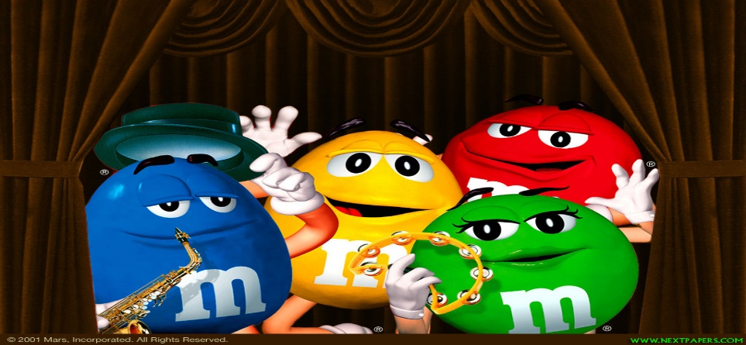
Chúc các em chăm ngoan, học giỏi!!

